Slide 1
数字逻辑设计实验
实验10.同步时序电路设计
洪奇军
redflag@zju.edu.cn
http://10.78.18.200:8080/Platform/
注册时邮箱格式:学号@st.zju.edu.cn
2020年11月10日

Slide 2
提 纲
实验目的
实验设备与材料
实验任务
实验原理
实验内容与步骤

Slide 3
实验目的
掌握典型同步时序电路的工作原理和设计方法
掌握时序电路的激励函数、状态图、状态方程的运用
掌握用Verilog进行有限状态机的设计、调试、仿真
掌握用FPGA实现时序电路功能

Slide 4
实验设备与材料
实验设备
装有Xilinx ISE 14.7的计算机 1台
SWORD开发板 1套
实验材料
无

Slide 5
实验任务
任务1：原理图方式设计4位同步二进制计数器
任务2：以Verilog行为描述方式设计16位可逆二进制同步计数器

Slide 6
实验原理
4位二进制同步计数器
4位可逆二进制同步计数器
分频器

Slide 8
4位二进制同步计数器（1）
 | Q_{A} | Q_{B} | Q_{C} | Q_{D} | D_{A} | D_{B} | D_{C} | D_{D}
0 | 0 | 0 | 0 | 0 | 1 | 0 | 0 | 0
1 | 1 | 0 | 0 | 0 | 0 | 1 | 0 | 0
2 | 0 | 1 | 0 | 0 | 1 | 1 | 0 | 0
3 | 1 | 1 | 0 | 0 | 0 | 0 | 1 | 0
4 | 0 | 0 | 1 | 0 | 1 | 0 | 1 | 0
5 | 1 | 0 | 1 | 0 | 0 | 1 | 1 | 0
6 | 0 | 1 | 1 | 0 | 1 | 1 | 1 | 0
7 | 1 | 1 | 1 | 0 | 0 | 0 | 0 | 1
8 | 0 | 0 | 0 | 1 | 1 | 0 | 0 | 1
9 | 1 | 0 | 0 | 1 | 0 | 1 | 0 | 1
10 | 0 | 1 | 0 | 1 | 1 | 1 | 0 | 1
11 | 1 | 1 | 0 | 1 | 0 | 0 | 1 | 1
12 | 0 | 0 | 1 | 1 | 1 | 0 | 1 | 1
13 | 1 | 0 | 1 | 1 | 0 | 1 | 1 | 1
14 | 0 | 1 | 1 | 1 | 1 | 1 | 1 | 1
15 | 1 | 1 | 1 | 1 | 0 | 0 | 0 | 0
根据D触发器原理，在clk作用下Q = D，4位计数器的Q和D关系如左表
D_{A} | Q_{A} Q_{B}
Q_{C} Q_{D} |  | 00 | 01 | 11 | 10
 | 00 | 1 | 1
 | 01 | 1 | 1
 | 11 | 1 | 1
 | 10 | 1 | 1

Slide 9
4位二进制同步计数器（2）
 | Q_{A} | Q_{B} | Q_{C} | Q_{D} | D_{A} | D_{B} | D_{C} | D_{D}
0 | 0 | 0 | 0 | 0 | 1 | 0 | 0 | 0
1 | 1 | 0 | 0 | 0 | 0 | 1 | 0 | 0
2 | 0 | 1 | 0 | 0 | 1 | 1 | 0 | 0
3 | 1 | 1 | 0 | 0 | 0 | 0 | 1 | 0
4 | 0 | 0 | 1 | 0 | 1 | 0 | 1 | 0
5 | 1 | 0 | 1 | 0 | 0 | 1 | 1 | 0
6 | 0 | 1 | 1 | 0 | 1 | 1 | 1 | 0
7 | 1 | 1 | 1 | 0 | 0 | 0 | 0 | 1
8 | 0 | 0 | 0 | 1 | 1 | 0 | 0 | 1
9 | 1 | 0 | 0 | 1 | 0 | 1 | 0 | 1
10 | 0 | 1 | 0 | 1 | 1 | 1 | 0 | 1
11 | 1 | 1 | 0 | 1 | 0 | 0 | 1 | 1
12 | 0 | 0 | 1 | 1 | 1 | 0 | 1 | 1
13 | 1 | 0 | 1 | 1 | 0 | 1 | 1 | 1
14 | 0 | 1 | 1 | 1 | 1 | 1 | 1 | 1
15 | 1 | 1 | 1 | 1 | 0 | 0 | 0 | 0
D_{B} | Q_{A} Q_{B}
Q_{C} Q_{D} |  | 00 | 01 | 11 | 10
 | 00 |  | 1 |  | 1
 | 01 |  | 1 |  | 1
 | 11 |  | 1 |  | 1
 | 10 |  | 1 |  | 1

Slide 10
4位二进制同步计数器（3）
 | Q_{A} | Q_{B} | Q_{C} | Q_{D} | D_{A} | D_{B} | D_{C} | D_{D}
0 | 0 | 0 | 0 | 0 | 1 | 0 | 0 | 0
1 | 1 | 0 | 0 | 0 | 0 | 1 | 0 | 0
2 | 0 | 1 | 0 | 0 | 1 | 1 | 0 | 0
3 | 1 | 1 | 0 | 0 | 0 | 0 | 1 | 0
4 | 0 | 0 | 1 | 0 | 1 | 0 | 1 | 0
5 | 1 | 0 | 1 | 0 | 0 | 1 | 1 | 0
6 | 0 | 1 | 1 | 0 | 1 | 1 | 1 | 0
7 | 1 | 1 | 1 | 0 | 0 | 0 | 0 | 1
8 | 0 | 0 | 0 | 1 | 1 | 0 | 0 | 1
9 | 1 | 0 | 0 | 1 | 0 | 1 | 0 | 1
10 | 0 | 1 | 0 | 1 | 1 | 1 | 0 | 1
11 | 1 | 1 | 0 | 1 | 0 | 0 | 1 | 1
12 | 0 | 0 | 1 | 1 | 1 | 0 | 1 | 1
13 | 1 | 0 | 1 | 1 | 0 | 1 | 1 | 1
14 | 0 | 1 | 1 | 1 | 1 | 1 | 1 | 1
15 | 1 | 1 | 1 | 1 | 0 | 0 | 0 | 0
D_{C} | Q_{A} Q_{B}
Q_{C} Q_{D} |  | 00 | 01 | 11 | 10
 | 00 |  |  | 1
 | 01 |  |  | 1
 | 11 | 1 | 1 |  | 1
 | 10 | 1 | 1 |  | 1

Slide 11
4位二进制同步计数器（4）
 | Q_{A} | Q_{B} | Q_{C} | Q_{D} | D_{A} | D_{B} | D_{C} | D_{D}
0 | 0 | 0 | 0 | 0 | 1 | 0 | 0 | 0
1 | 1 | 0 | 0 | 0 | 0 | 1 | 0 | 0
2 | 0 | 1 | 0 | 0 | 1 | 1 | 0 | 0
3 | 1 | 1 | 0 | 0 | 0 | 0 | 1 | 0
4 | 0 | 0 | 1 | 0 | 1 | 0 | 1 | 0
5 | 1 | 0 | 1 | 0 | 0 | 1 | 1 | 0
6 | 0 | 1 | 1 | 0 | 1 | 1 | 1 | 0
7 | 1 | 1 | 1 | 0 | 0 | 0 | 0 | 1
8 | 0 | 0 | 0 | 1 | 1 | 0 | 0 | 1
9 | 1 | 0 | 0 | 1 | 0 | 1 | 0 | 1
10 | 0 | 1 | 0 | 1 | 1 | 1 | 0 | 1
11 | 1 | 1 | 0 | 1 | 0 | 0 | 1 | 1
12 | 0 | 0 | 1 | 1 | 1 | 0 | 1 | 1
13 | 1 | 0 | 1 | 1 | 0 | 1 | 1 | 1
14 | 0 | 1 | 1 | 1 | 1 | 1 | 1 | 1
15 | 1 | 1 | 1 | 1 | 0 | 0 | 0 | 0
D_{D} | Q_{A} Q_{B}
Q_{C} Q_{D} |  | 00 | 01 | 11 | 10
 | 00
 | 01 | 1 | 1 | 1 | 1
 | 11 | 1 | 1 |  | 1
 | 10 |  |  | 1

Slide 12
4位二进制同步计数器（5）
 | Q_{A} | Q_{B} | Q_{C} | Q_{D} | D_{A} | D_{B} | D_{C} | D_{D}
0 | 0 | 0 | 0 | 0 | 1 | 0 | 0 | 0
1 | 1 | 0 | 0 | 0 | 0 | 1 | 0 | 0
2 | 0 | 1 | 0 | 0 | 1 | 1 | 0 | 0
3 | 1 | 1 | 0 | 0 | 0 | 0 | 1 | 0
4 | 0 | 0 | 1 | 0 | 1 | 0 | 1 | 0
5 | 1 | 0 | 1 | 0 | 0 | 1 | 1 | 0
6 | 0 | 1 | 1 | 0 | 1 | 1 | 1 | 0
7 | 1 | 1 | 1 | 0 | 0 | 0 | 0 | 1
8 | 0 | 0 | 0 | 1 | 1 | 0 | 0 | 1
9 | 1 | 0 | 0 | 1 | 0 | 1 | 0 | 1
10 | 0 | 1 | 0 | 1 | 1 | 1 | 0 | 1
11 | 1 | 1 | 0 | 1 | 0 | 0 | 1 | 1
12 | 0 | 0 | 1 | 1 | 1 | 0 | 1 | 1
13 | 1 | 0 | 1 | 1 | 0 | 1 | 1 | 1
14 | 0 | 1 | 1 | 1 | 1 | 1 | 1 | 1
15 | 1 | 1 | 1 | 1 | 0 | 0 | 0 | 0
激励函数
进位RC的输出函数

Slide 13
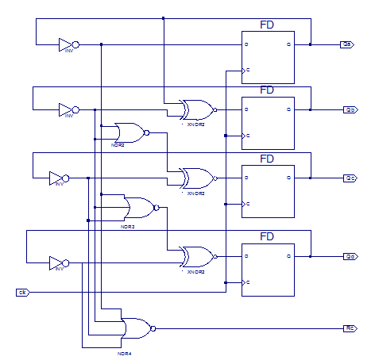
4位二进制同步计数器（6）
说明“FD”触发器需用系统自有的，学生自己建的D触发器模拟结果Qa,Qb,Qc,Qd可能是不定值。

Slide 14
4位二进制同步计数器（6）

Slide 18
4位二进制同步计数器（7）
module counter_4bit(clk, Qa, Qb, Qc, Qd, Rc);
input wire clk;
output wire Qa, Qb, Qc, Qd, Rc;
wire Nor_nQa_nQb, Nor_nQa_nQb_nQc;
//FD原程序的输入输出变量名：C,D,Q
FD FD_A(.C(clk), .D(Da), .Q(Qa)),
FD_B(.C(clk), .D(Db), .Q(Qb)),
FD_C(.C(clk), .D(Dc), .Q(Qc)),
FD_D(.C(clk), .D(Dd), .Q(Qd));
defparam FD_A.INIT = 1'b0, FD_B.INIT = 1'b0;//对应parameter
defparam FD_C.INIT = 1'b0, FD_D.INIT = 1'b0;
INV nQa_L(.I(Qa), .O(nQa)), nQb_L(.I(Qb), .O(nQb)),
nQc_L(.I(Qc), .O(nQc)), nQd_L(.I(Qd), .O(nQd));
assign Da = nQa;
XNOR2 Db_L(.I0(Qa), .I1(nQb), .O(Db)),
Dc_L(.I0(Nor_nQa_nQb), .I1(nQc), .O(Dc)),
Dd_L(.I0(Nor_nQa_nQb_nQc), .I1(nQd), .O(Dd));
NOR4 Rc_L(.I0(nQa), .I1(nQb), .I2(nQc), .I3(nQd), .O(Rc));
NOR2 Nor_nQa_nQb_L (.I0(nQa), .I1(nQb), .O(Nor_nQa_nQb));
NOR3 Nor_nQa_nQb_nQc_L(.I0(nQa), .I1(nQb), .I2(nQc), .O(Nor_nQa_nQb_nQc));
endmodule

Slide 19
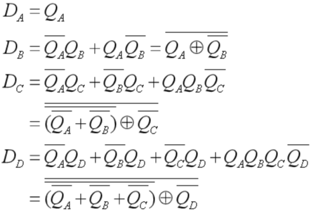

Slide 21
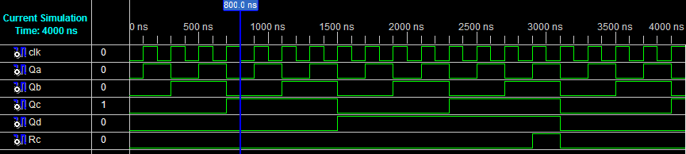
4位二进制同步计数器仿真
initial forever begin
clk = 1’b0; #100;
clk = 1’b1; #100;
end
/* always begin
#100 clk = 0;
#100 clk = 1;
end */
说明“FD”触发器需用系统自有的，学生自己建的D触发器模拟结果Qa,Qb,Qc,Qd是不定值。

Slide 22
可逆二进制同步计数器（1）
可逆二进制同步计数器通过控制端S选择正向或者反向计数
S = 1时，正向计数，各触发器逻辑表达式同前面
S = 0时，反向计数，各触发器逻辑表达式如下式

Slide 23
可逆二进制同步计数器（2）
可逆二进制4位同步计数器的行为描
module counter_4bit_rev(clk, s, cnt, Rc);
input wire clk, s;
output reg [3:0] cnt;
output wire Rc;
Initial begin cnt = 0;
assign Rc = (~s & (~|cnt)) | (s & (&cnt));
always @ (posedge clk) begin
if (s)
cnt <= cnt + 1;
//always中被赋值的变量cnt一定为reg量型。
else
cnt <= cnt - 1;
end
endmodule

Slide 25
分频器设计
100MHz信号通过50,000,000次分频后，得到1Hz的秒脉冲方波，作为计数器的脉冲输入
module counter_1s(clk, clk_1s);
input wire clk;
output reg clk_1s;
reg [31:0] cnt;
always @ (posedge clk) begin
if (cnt < 50_000_000) begin
cnt <= cnt + 1;
end else begin
cnt <= 0;
clk_1s <= ~clk_1s;
end
end
endmodule

Slide 26
实验内容与步骤
任务1：原理图方式设计4位同步二进制计数器
任务2：以Verilog行为描述方式设计16位可逆二进制同步计数器

Slide 27
设计4位同步二进制计数器（1）
新建工程
工程名称用MyCounter。
Top Level Source Type用HDL
新建源文件
类型是Schematic
文件名称用Counter4b。
原理图方式进行设计
进行波形仿真

Slide 28
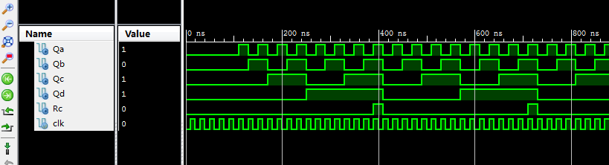
仿真波形图

Slide 29
设计4位同步二进制计数器（2）
新建源文件，用作时钟
类型是Verilog
文件名称用clk_1s
Verilog行为描述

Slide 30
设计4位同步二进制计数器（3）
新建源文件
类型是Verilog
文件名称用Top。
右键设为“Set as Top Module”
输入为clk（100MHZ）时钟
每秒自增1//根据“分频器设计”程序得到1s时钟
显示在1位数码管上//AN0,AN1,AN2,AN3中选一个
//其他数码管位可以显示0或者不显示，最好不显示
Rc显示在LED灯上

Slide 31
设计16位可逆同步二进制计数器（1）
新建工程
工程名称用myRevCounter。
Top Level Source Type用HDL
新建源文件
类型是Verilog
文件名称用RevCounter。
结构化描述方式进行设计
波形仿真（包含正向计数和反向计数）

Slide 32
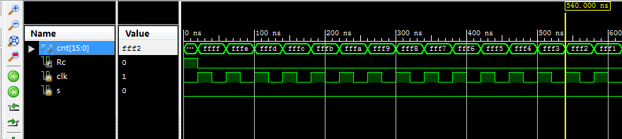
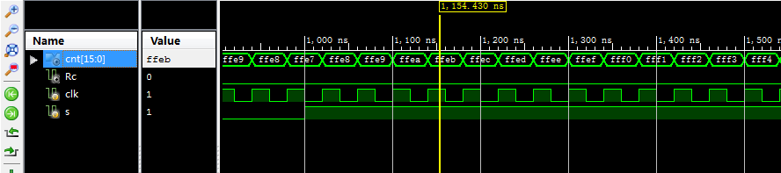
仿真波形图

Slide 33
设计16位可逆同步二进制计数器（2）
新建源文件，设计100ms时钟
类型是Verilog
文件名称用clk_100ms
Verilog行为描述

Slide 34
设计16位可逆同步二进制计数器（3）
新建源文件
类型是Verilog，文件名称用Top。
右键设为“Set as Top Module”
输入为clk（100MHZ）时钟
用sw[0]控制自增/自减1（每0.1秒）
显示在4位数码管上
Rc状态用LED灯来显示

Slide 35
TOP
module top(input wire clk,
。。。 SW,
。。。 [3:0]AN,
。。。 [7:0]SEGMENT,
。。。 [7:0]LED,
//output ledclk,output ledsout,output ledclrn,output LEDEN//主板LED灯显示需要用到。
);
wire [15:0] cnt;
RevCounter m0(clk_1s, SW, cnt, LED[0]);
clk_1s m1(clk,clk_1s);
DispNum m2(clk, , , , , AN, SEGMENT);
assign LED[7:1] = 8'b11111111;
endmodule

Slide 36
Sword主板中LED灯使用（加分项）

Slide 37
Sword主板中LED灯使用
TOP中需要增加的输出端口
引脚约束中需要增加的部分

Slide 38
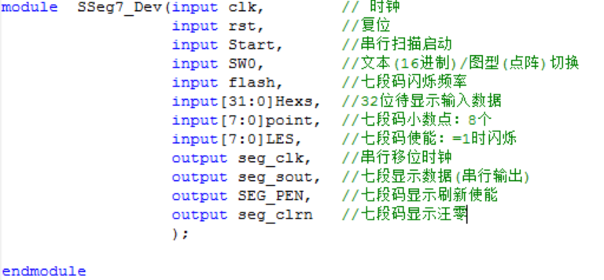
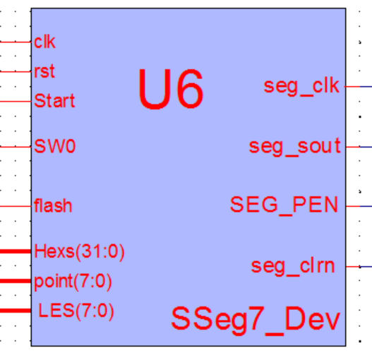
Sword主板中8个七段码显示
七段码显示器IP核端口信号
可作为IP核调用空文档：端口文档

Slide 39
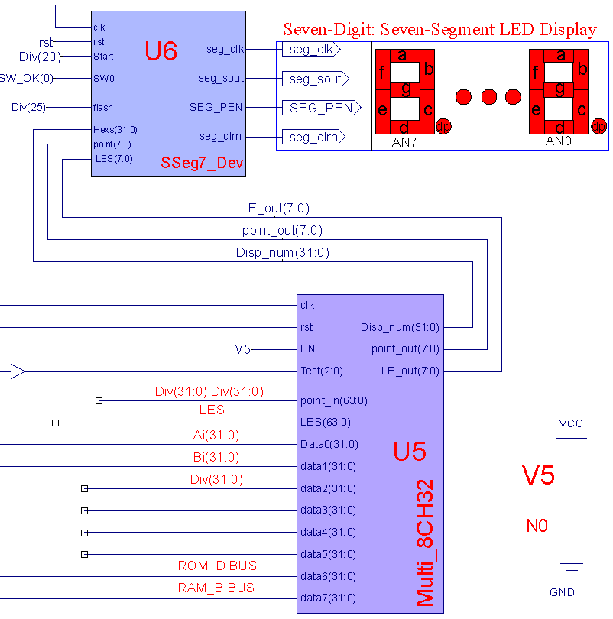
显示信号与七段显示器连接
七段显示器连接
clk=系统时钟
rst=长按RSTN
Start=Div(20)
Hexs=Disp_num
point=point_out
LES=LE_out
显示通道连接
clk=系统时钟
rst=长按RSTN
EN=1：本实验不用
Test=SW_OK[7:5]
Data0~7：连接待显示信号
SW_OK[7:0]

Slide 40
Sword主板LED,七段码增加代码说明

Slide 41
Sword主板LED,七段码增加UCF说明

Slide 42
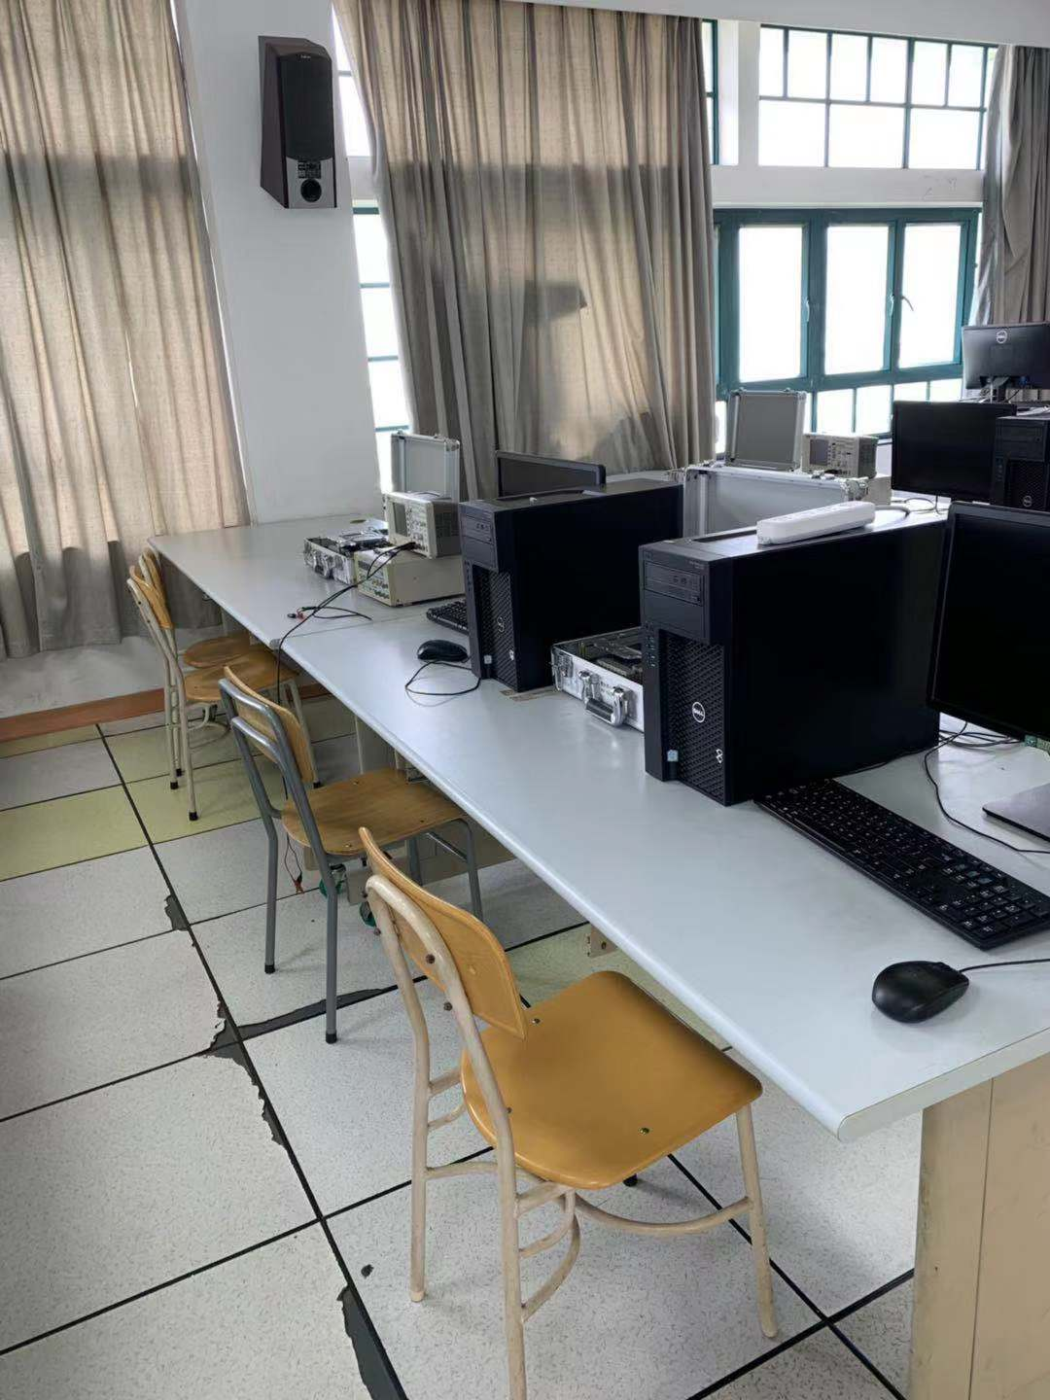
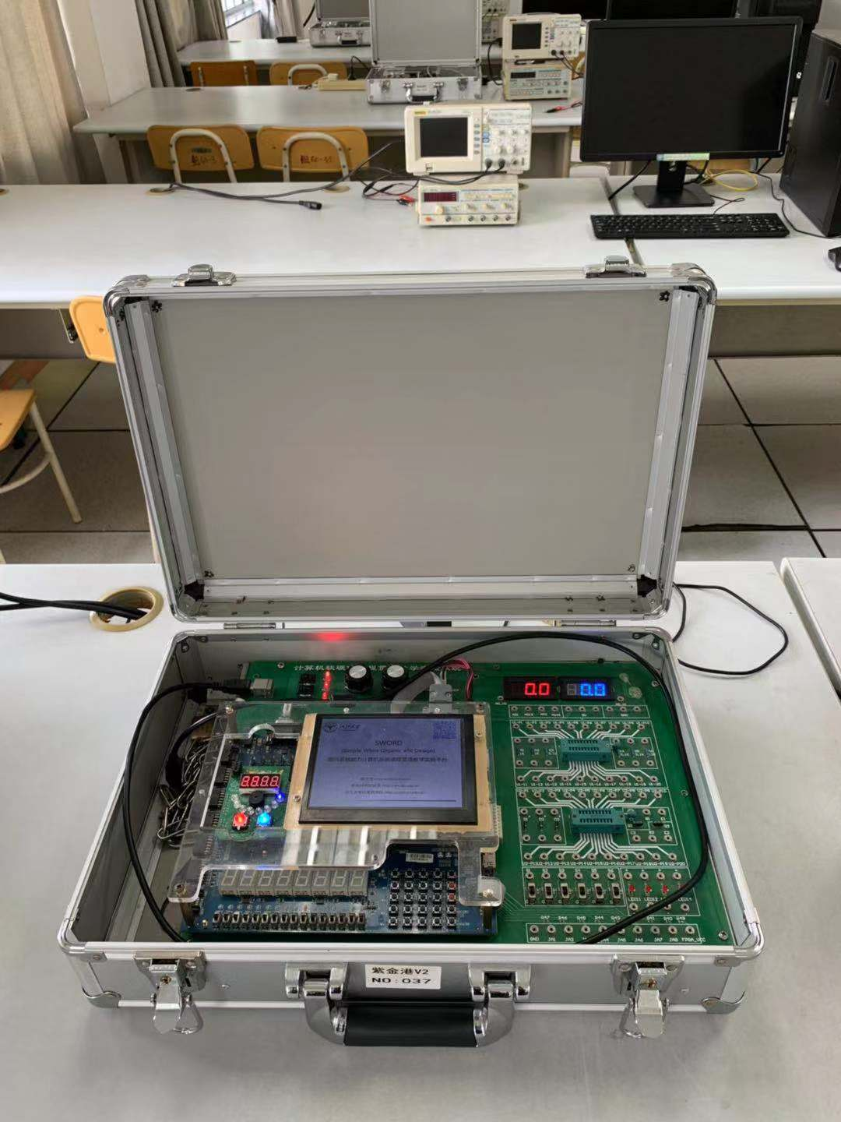
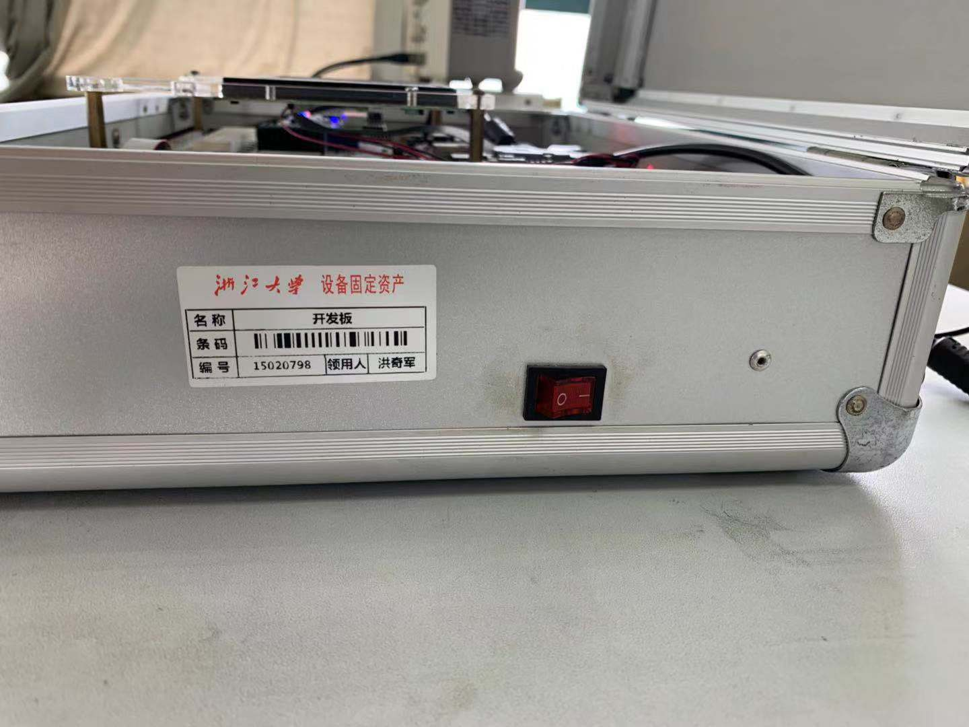
实验室规章制度
1.不能在实验室内吃零食和就餐。订餐请到走道上就餐。
2.实验结束时请关闭电脑主机电源，勿关显示器电源，后面实验同学以为电脑坏了。
3.Sword实验箱的盖子不要合上，关闭各种仪器的电源。导线放实验箱内。
4.实验结束后请整理好椅子，实验签到需写上Sword实验箱号。

Slide 43
Thank You !

